Slide 1
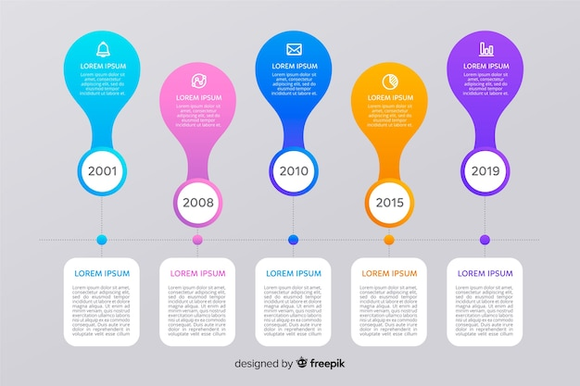

Indicaciones para la producción
https://image.freepik.com/vector-gratis/plantilla-infografia-moderna-linea-tiempo-colorida_23-2148261910.jpg
CF01_1.5_AtaquesRegistrados_LineadeTiempoB
Línea de Tiempo B.

Slide 2
Indicaciones para la producción
1982 sucedió un ataque en Siberia a los sistemas computacionales para controlar la industria y así se explotó el oleoducto, por causa de un software del tipo troyano, instalado en computadores que controlan la presión.
2000 un atacante provoca daños ecológicos derramando aguas servidas e instalando sistemas de control industrial, como exempleado de la compañía tenía todas las contraseñas de acceso.
2010 se descubre un malware instalado en una planta nuclear en Irán, este provocaba varias daños en centrífugas nucleares.
2015 dos hackers lograron controlar remotamente un automóvil Cherokee mientras el dueño lo conducía.
2017 unos hackers robaron información de un casino en Las Vegas atacando sensores de temperatura y calidad del agua en una pecera.
2020 un hacker expuso más de 500.000 credenciales de Telnet y direcciones de IP de servidores, routers caseros y dispositivos inteligentes, usando nombres de usuario y contraseñas por defecto como password, así como también combinaciones de contraseña personalizadas pero fáciles de adivinar.

